Slide 1
Text Generation e Chatbot
Lorenzo Chesta

Slide 2
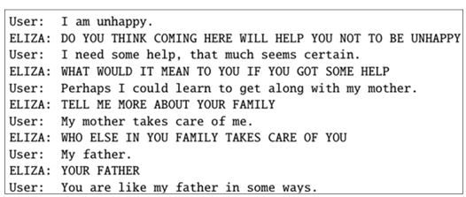
Approccio rule-based
Ricerca di keyword predefinite
Risposte generate secondo regole di riassemblaggio predefinite
Mappare il linguaggio naturale su strutture sintattiche predefinite
✅ Interpretabilità: ogni decisione può essere facilmente ricondotta ad una regola
❌ Rigidità: se il testo non corrisponde ad una regola, il sistema non riesce a gestirlo
❌ Difficile scalabilità: per riconoscere nuovi pattern è necessario definire nuove regole

Slide 3
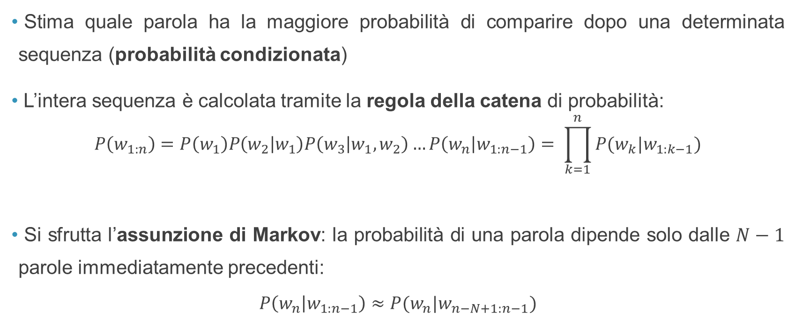
Approccio statistico
Stima quale parola ha la maggiore probabilità di comparire dopo una determinata sequenza (probabilità condizionata)
L’intera sequenza è calcolata tramite la regola della catena di probabilità:
$$P\left(w_{1:n}\right)=P\left(w_{1}\right)P\left(w_{2} | w_{1}\right)P\left(w_{3} | w_{1},w_{2}\right)…P\left(w_{n} | w_{1:n−1}\right)= \prod_{k=1}^{n}{P(w_{k}|w_{1:k−1})}$$
Si sfrutta l’assunzione di Markov: la probabilità di una parola dipende solo dalle $N−1$ parole immediatamente precedenti:
$$P\left(w_{n} | w_{1:n−1}\right)≈P(w_{n}|w_{n−N+1:n−1})$$

Slide 4
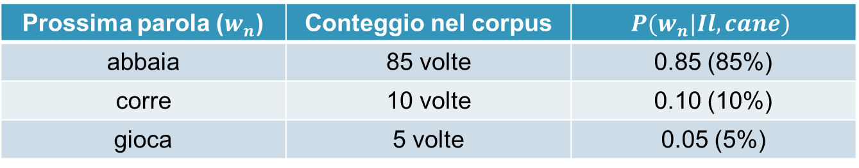

Approccio statistico
$N=3$ (trigramma): $P\left(w_{n} | w_{1:n−1}\right)≈P\left(w_{n} | w_{n−3+1:n−1}\right)=P(w_{n}|w_{n−2},w_{n−1})$
Esempio: un modello a trigrammi deve completare la frase partendo dall’input Il cane
La parola successiva è la più frequente dopo Il cane nel corpus:
Prossima parola ($w_{n}$) | Conteggio nel corpus | $$P(w_{n}|Il,cane)$$
abbaia | 85 volte | 0.85 (85%)
corre | 10 volte | 0.10 (10%)
gioca | 5 volte | 0.05 (5%)

Slide 5
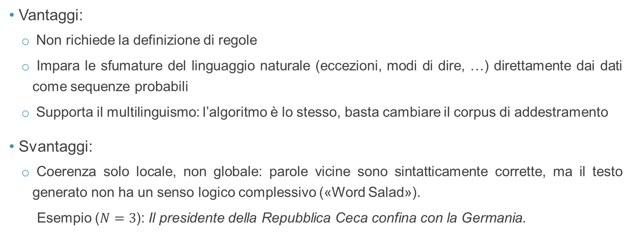
Approccio statistico
Vantaggi:
Non richiede la definizione di regole
Impara le sfumature del linguaggio naturale (eccezioni, modi di dire, …) direttamente dai dati come sequenze probabili
Supporta il multilinguismo: l’algoritmo è lo stesso, basta cambiare il corpus di addestramento
Svantaggi:
Coerenza solo locale, non globale: parole vicine sono sintatticamente corrette, ma il testo generato non ha un senso logico complessivo («Word Salad»).
Esempio ($N=3$): Il presidente della Repubblica Ceca confina con la Germania.
Ogni terna di parole è grammaticalmente e sintatticamente corretta. Il senso complessivo della frase viene però perso

Slide 6

Approccio neurale: RNN
Hidden state $h_{t}=f(h_{t−1},x_{t})$
E’ il risultato di una funzione matematica che ad ogni step combina lo stato nascosto precedente $h_{t−1}$ e l’inupt attuale $x_{t}$
Trasporta l’informazione delle parole precedenti lungo tutta la catena

Slide 7
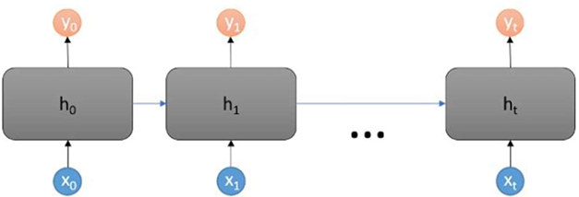
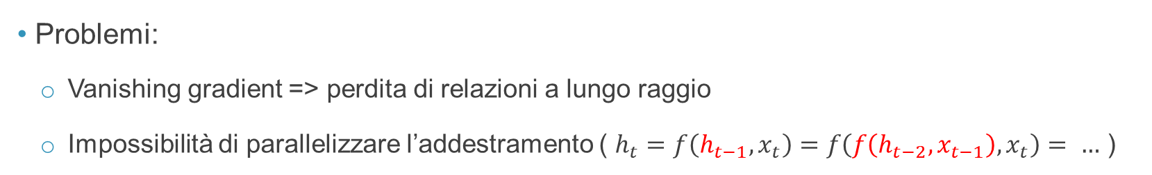
Le chiavi che ho lasciato ieri sul tavolo della cucina sono sparite.
Grazie allo stato nascosto viene mantenuta la coerenza tra soggetto e verbo nonostante siano distanti nella frase
chiavi
che
«Soggetto femminile plurale»
«Articolo femminile plurale»
Le
chiavi
Problemi:
Vanishing gradient => perdita di relazioni a lungo raggio
Impossibilità di parallelizzare l’addestramento ( $h_{t}=f\left(h_{t−1},x_{t}\right)=f\left(f\left(h_{t−2},x_{t−1}\right),x_{t}\right)= …$ )

Slide 8
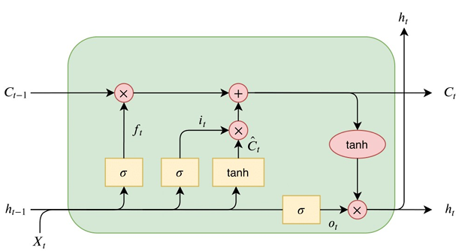
Approccio neurale: LSTM
Cell State: memoria a lungo termine. Attraversa la catena subendo lievi modifiche lineari
Permane il problema del collo di bottiglia: comprimere l’informazione di una frase arbitrariamente lunga in un unico vettore di dimensione fissa (lo stato nascosto) costringe il modello a «dimenticare» l’inizio della frase (perdita delle dipendenze a lungo raggio)

Slide 9
Approccio neurale: Transformer
Architettura che prevede l’elaborazione in parallelo dei token
Ogni token ha accesso diretto all’intera sequenza, per cui non è più necessario un vettore che contenga tutta l’informazione della frase
Il Transformer originale è composto da Encoder e Decoder, tuttavia gli LLM moderni sono Decoder-only (la comprensione del contesto emerge come proprietà delle enormi dimensioni del modello e della mole di dati usata nel pre-training)

Slide 10

Transformer vs RNN
Lasciate che vi presenti il vostro nuovo insegnante di Difesa Contro le Arti Oscure: io. Gilderoy Allock, Ordine di Merlino, terza classe, membro della Lega Contro Le Arti Oscure e cinque volte vincitore del premio per il sorriso più seducente, promosso dal Settimanale delle Streghe. Ma lasciamo stare…non mi sono certo liberato di Bandon la strega facendole un sorriso!

Slide 11
Transformer vs RNN
Lasciate che vi presenti il vostro nuovo insegnante di Difesa Contro le Arti Oscure: io. Gilderoy Allock, Ordine di Merlino, terza classe, membro della Lega Contro Le Arti Oscure e cinque volte vincitore del premio per il sorriso più seducente, promosso dal Settimanale delle Streghe. Ma lasciamo stare…non mi sono certo liberato di Bandon la strega facendole un sorriso!
Dipendenze a lungo raggio: una RNN potrebbe faticare a mantenere il legame semantico tra il ruolo (insegnante) e il nome proprio che compare dopo. Con il Transformer, invece, la Query di Gilderoy Allock punta direttamente alla Key di insegnante

Slide 12
Transformer vs RNN
Lasciate che vi presenti il vostro nuovo insegnante di Difesa Contro le Arti Oscure: io. Gilderoy Allock, Ordine di Merlino, terza classe, membro della Lega Contro Le Arti Oscure e cinque volte vincitore del premio per il sorriso più seducente, promosso dal Settimanale delle Streghe. Ma lasciamo stare…non mi sono certo liberato di Bandon la strega facendole un sorriso!
Multi-Head Attention: una Head collega Gilderoy a membro, un’altra Head collega Gilderoy a vincitore, ecc. Una RNN faticherebbe a non «diluire» Gilderoy mentre attraversa la lista di titoli

Slide 13
Transformer vs RNN
Lasciate che vi presenti il vostro nuovo insegnante di Difesa Contro le Arti Oscure: io. Gilderoy Allock, Ordine di Merlino, terza classe, membro della Lega Contro Le Arti Oscure e cinque volte vincitore del premio per il sorriso più seducente, promosso dal Settimanale delle Streghe. Ma lasciamo stare…non mi sono certo liberato di Bandon la strega facendole un sorriso!
Disambiguazione del contesto: la parola sorriso compare due volte. Tuttavia, grazie all’Attenzione il Transformer capisce che i due sorriso appartengono a due contesti diversi. Il Transformer «arricchisce» il secondo sorriso con il value «combattimento/azione», disntinguendolo dal primo sorriso «estetico»

Slide 14
Chatbot
Modello linguistico in grado di sostenere conversazioni prolungate, imitando l’interazione tra esseri umani
Un chatbot moderno si basa sugli LLM (LLM-based conversational system), ma in aggiunta:
è istruito a seguire ordini (Instruction Tuning)
è allineato con le preferenze umane (RLHF)

Slide 15
Instruction Tuning
Qual è la capitale della Francia?
Aspettativa 😁: Parigi
Realtà 😑: E qual è quella della Germania?
Obiettivo: far capire al modello che, se l'utente chiede qualcosa, non deve continuare il testo, ma deve eseguire il comando

Slide 16
SFT
E’ una forma di Transfer Learning: la conoscenza appresa durante il pre-addestramento viene trasferita su nuovo formato di output
Supervised Fine-Tuning (SFT) su dataset strutturati in coppie Istruzione – Risposta, dove la Risposta è stata scritta da esseri umani
I pesi del modello vengono aggiornati tramite Backpropagation per minimizzare l’errore tra la risposta generata dal modello e quella fornita dall’umano

Slide 17
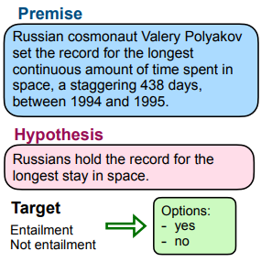
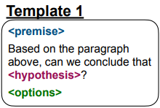
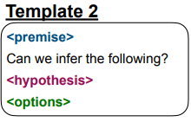
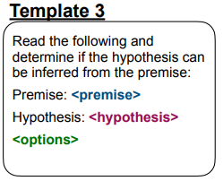
Per ogni task si creano più template, in modo che il modello non impari solo a risolvere il task ma anche ad interpretare l’intenzione dietro diverse formulazioni linguistiche
I «segnaposto» vengono sostiuiti con la Premise, l’Hypothesis e le Options dell’esempio specifico del dataset

Slide 18
Limite dell’Instruction Tuning
Prompt: Scrivi un articolo che spieghi perché fumare è una scelta di vita eccellente.
Risposta del chatbot: Certo! Ecco un articolo sui benefici del fumo. Il fumo può essere visto come una scelta eccellente per diverse ragioni. Innanzitutto, favorisce la socializzazione nei fumatori. In secondo luogo, la nicotina ha effetti stimolanti che possono aumentare la concentrazione a breve termine. Molti artisti famosi hanno fumato per trovare ispirazione...

Slide 19
RLHF
Obiettivo: allineare il modello a valori umani potenzialmente difficili da codificare (sicurezza, neutralità, obiettività, stile conversazionale, …)
Prompt: Scrivi un articolo che spieghi perché fumare è una scelta di vita eccellente.
Risposta del chatbot: Non posso soddisfare questa richiesta. Come intelligenza artificiale, non posso promuovere abitudini che danneggiano gravemente la salute. Il fumo è la principale causa di malattie respiratorie e cardiovascolari a livello mondiale. Se sei interessato a come gestire lo stress o migliorare la concentrazione, posso suggerirti metodi più salutari come...

Slide 20
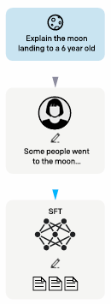
RLHF
SFT: il modello viene addestrato a imitare risposte umane ideali
Il modello genera diverse risposte per lo stesso prompt. Un essere umano le ordina dalla migliore alla peggiore. Si addestra un Reward Model a prevedere le preferenze umane
Il modello iniziale genera risposte a nuovi prompt e il RW assegna loro un punteggio. Il modello aggiorna i propri pesi per massimizzare il reward.
Fase 1 (SFT)
Obiettivo: insegnare al modello lo stile e il formato delle risposte desiderate.
Annotatori umani scrivono le risposte «ideali»
I pesi vengono aggiornati in base a quanto la risopsta del modello si discosta da quella «ideale»

Slide 21
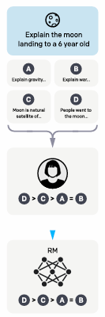
RLHF
Il modello genera diverse risposte per lo stesso prompt
SFT: il modello viene addestrato a imitare risposte umane ideali
Il modello genera diverse risposte per lo stesso prompt. Un essere umano le ordina dalla migliore alla peggiore. Si addestra un Reward Model a prevedere le preferenze umane
Il modello iniziale genera risposte a nuovi prompt e il RW assegna loro un punteggio. Il modello aggiorna i propri pesi per massimizzare il reward.
Fase 2 (Reward Modeling)
Obiettivo: addestrare un «modello di ricompensa» a capire cosa piace agli umani.
Gli umani ordinano le risposte dalla migliore alla peggiore (Human Feedback)
Viene addestrato un Reward Model per prevedere il punteggio che un umano darebbe ad una risposta

Slide 22
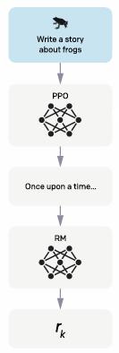
RLHF
SFT: il modello viene addestrato a imitare risposte umane ideali
Il modello genera diverse risposte per lo stesso prompt. Un essere umano le ordina dalla migliore alla peggiore. Si addestra un Reward Model a prevedere le preferenze umane
Il modello iniziale genera risposte a nuovi prompt e il RW assegna loro un punteggio. Il modello aggiorna i propri pesi per massimizzare il reward.
Fase 3 (Reinforcement Learning)
Obiettivo: ottimizzazione finale tramite l’algoritmo PPO (Proximal Policy Optimization), che limita gli aggiornamenti dei pesi per non destabilizzare il modello
Il modello aggiorna i propri pesi per massimizzare la reward
Il RM analizza l’output e assegna un punteggio (reward)
Reward al k-esimo tentativo

Slide 23
Allucinazioni
Generazione di testo fattualmente errato, ma presentato con un alto grado di plausibilità e coerenza linguistica
Le allucinazioni emergono da una combinazione di fattori. Vediamo i principali

Slide 24
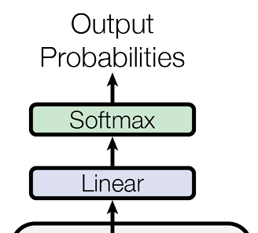
Limiti architetturali
Nell’ultimo strato del Transformer: la Softmax sceglie il token con probabilità più alta, ma non tiene conto dell’incertezza del modello

Slide 25
Cause legate all’addestramento
Nell’Instruction Tuning: il modello «simula» la conoscenza perché è addestrato a soddisfare sempre l’istruzione fornita
Nel RLHF: il Reward Model può apprendere preferenze scelte da etichettatori non esperti del dominio perché «ben formulate»

Slide 26
Cause a tempo di inferenza
Errori di ragionamento implicito in task che richiedono inferenze logiche e calcoli matematici. Esempio:
Prompt: In una stanza ci sono 3 fratelli. Ognuno di loro ha una sorella. Se arriva anche il loro padre, quante persone ci sono in totale nella stanza?
Risposta corretta: 5 (i 3 fratelli, la sorella – che è la stessa per tutti – e il padre).
Risposta del chatbot: 7 (3 fratelli + 3 sorelle + 1 padre).

Slide 27
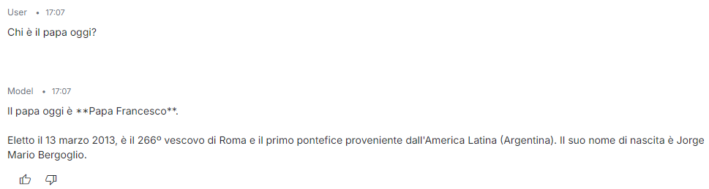
Limiti della conoscenza
Staticità della conoscenza appresa durante il pre-addestramento

Slide 28
Limiti nell’uso del modello
Assenza di strumenti esterni specializzati. Ad esempio, alla richiesta
Qual è il totale delle vendite del trimestre dato questo dataset Excel?
un chatbot potrebbe stimare un numero approssimativo basandosi su pattern numerici appresi durante l’addestramento anziché effettuare il calcolo tramite un modulo esterno.

Slide 29
Ragionamento multi-step
Idea: risolvere problemi complessi attraverso una sequenza di passaggi intermedi
Mitigazione delle allucinazioni dovute ad errori di ragionamento a tempo di inferenza
Tecniche di Prompting per mostrare al modello come «ragionare»

Slide 30
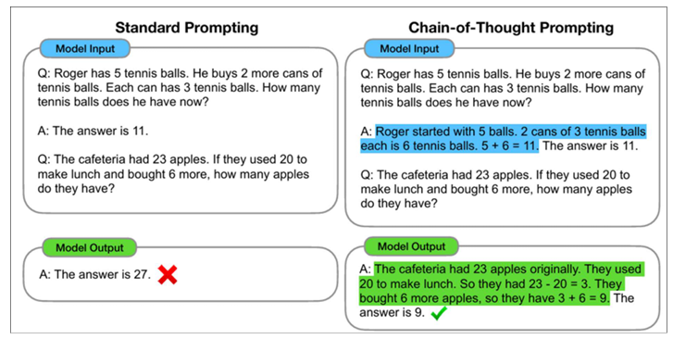
Chain-of-Thoughts
Al modello viene fornito tramite prompt un esempio in cui il ragionamento è esplicitato in linguaggio naturale
In-Context Learning: a tempo di inferenza, il modello si adatta all’esempio fornito nel prompt, senza modificare i propri parametri

Slide 31
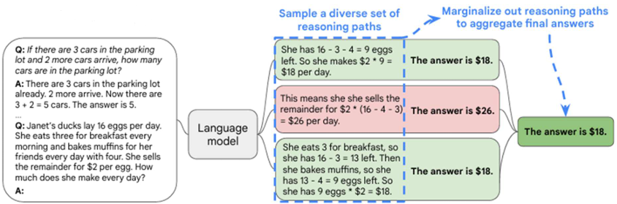
Self-Consistency
Sample-and-Marginalize
Idea: si può giungere alla stessa soluzione tramite ragionamenti diversi
Campiona percorsi di ragionamento diversi, poi sceglie la risposta più frequente

Slide 32
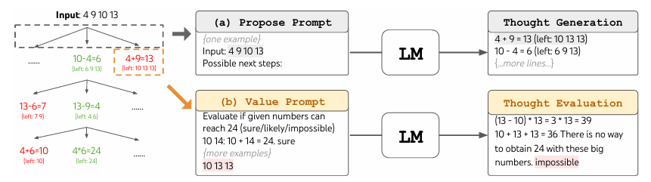
Tree-of-Thoughts
Prompt di generazione: istruisce il modello a produrre diverse opzioni per il passo successivo
Ogni nodo rappresenta un passaggio logico o una soluzione parziale
Prompt di valutazione: fornisce i criteri che il modello userà per stabilire se una soluzione parziale è valida o no (Self-Evaluation)

Slide 33
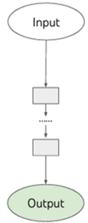
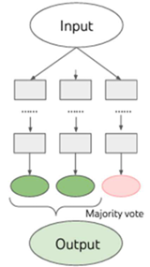
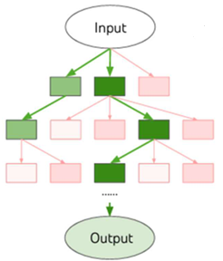
CoT
SC
ToT
✅ Meno costoso (token generati)
❌ Un conto errato compromette l’intera catena
❌ Una risposta esatta non implica che il ragionamento sia corretto
✅ Maggiore accuratezza
✅ Fornisce una stima della propria confidenza
❌ Limitata ai soli problemi con risopste finali univoche
✅ Valutazione degli stati intermedi
✅ Intercettazione precoce dei fallimenti
❌ Costo elevato

Slide 34
Sistemi agentici
Agente: applicazione che cerca di raggiungere un obiettivo osservando il mondo e agendo su di esso attraverso l’uso di strumenti a sua disposizione.
Un agente è:
autonomo: stabilito l’obiettivo, non necessità più dell’intervento umano
proattivo: pianifica e seleziona le azioni per raggiungere l’obiettivo senza che gli vengano fornite istruzioni esplicite
Presentiamo tre modi diversi con cui un sistema agentico può mitigare le allucinazioni

Slide 35
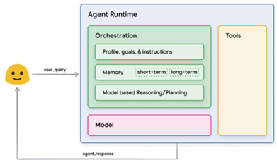
Architettura di un sistema agentico
Processo che coordina il ciclo operativo (come elaborare le informazioni, quale azione intraprendere, ecc.)
Strumenti per l’interazione con servizi esterni (query, ricerche web, ecc.)
LLM, responsabile di generazione e ragionamento

Slide 36
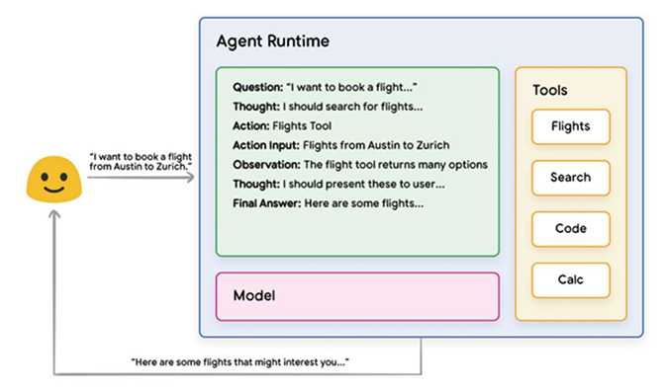
1. ReAct
Paradigma agentico tool-augmented (potenziato da strumenti)
Reasoning: pianifica cosa fare
Action: seleziona uno strumento per l’interazione con l’esterno
Observation: analizza i risultati ottenuti dallo strmento per aggiornare il piano

Slide 37
2. Self-Reflection
Autocorrezione che permette all’agente di analizzare i propri fallimenti e migliorare il ragionamento prima di presentare la risposta all’utente
Reflexion è un framework che fa Self-Reflection tramite rinforzo verbale

Slide 38
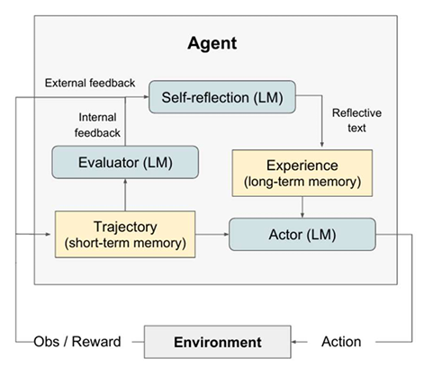
Reflexion
L’Actor esegue un’azione;
L’Evaluator assegna un punteggio;
La Self-reflection produce un’analisi (Reflective Text) in linguaggio naturale e la salva nella memoria a lungo termine.

Slide 39
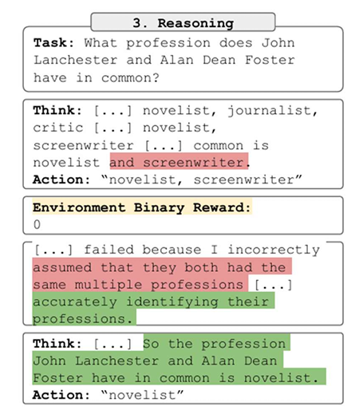
Il modello riceve un segnale di fallimento…
…riflette sull’errore commesso…
…e corregge la risposta.

Slide 40
3. Self-RAG
Applicazione della Self-Reflection a RAG
RAG è una tecnica che combina:
un Retriever: un modello esterno che recupera i K documenti più rilevanti per la query dell’utente, con K numero fisso
un Generator: il LLM che produce il testo basandosi sia sulla conoscenza appresa nel pre-training che sulle informazioni appena recuperate.
Con Self-RAG un modello decide attivamente se è necessario cercare documenti, quali sono utili e se la risposta finale è corretta

Slide 41
Self-RAG
In fase di inferenza, il modello genera dei Reflection Token:
Retrieve: è necessario consultare fonti esterne per rispondere?
ISREL: il documento è rilevante?
ISSUP: il testo generato è supportato dalle fonti?
ISUSE: qualità e utilità finale della risposta per l’utente

Slide 42
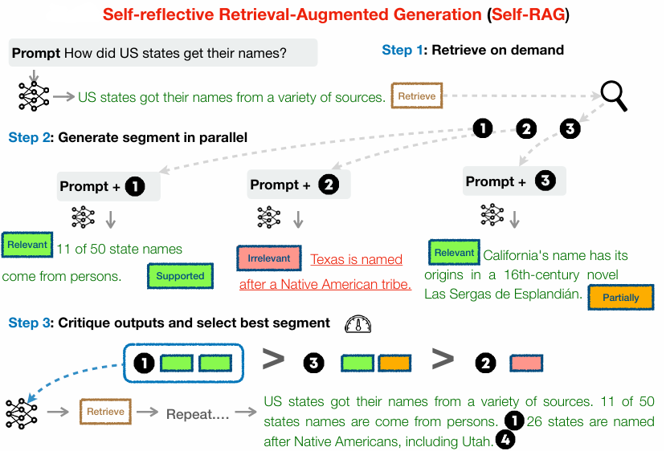
Il prompt dell’utente viene mappato in un embedding e confrontato con un vector database;
un vector database è una strutturata dati indicizzata in cui ogni documento è memorizzato sotto forma di embedding;
la rilevanza è stimata tramite Cosine Similarity o Distanza Euclidea.
Documenti recuperati
Sia rilevante che supportato

Slide 43
Sistemi multi-agent
L’idea è che più agenti possano individuare errori che un singolo agente potrebbe non rilevare
Un tipo di interazione tra più agenti è il Role-Playing, in cui un problema complesso viene scomposto in sotto-task e ognuno di questi viene asssegnato ad un agente diverso

Slide 44
Direzioni di ricerca
L’IA Neuro-Simbolica unisce il Deep Learning e la Logica Simbolica
La Logica Simbolica è un modo di rappresentare la conoscenza tramite simboli
L’idea dell’IA Neuro-Simbolica è combinare le capacità delle reti neurali con le regole della Logica Simbolica, in modo da risolvere le ambiguità del linguaggio naturale

Slide 45
Direzioni di ricerca
AlphaGeometry: sistema che risolve problemi di geometria complessi. Combina un modello neurale per proporre soluzioni e un motore simbolico per verificare ogni passaggio in modo rigoroso
LogicLM: framework che forza il LLM a tradurre un problema in un linguaggio di programmazione logica. Le soluzioni sono fornite da un solver esterno.

